Slide 1
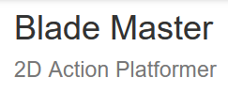
Dokumentáció
Mucsicska Tamás
Tóth Ádám

Slide 2
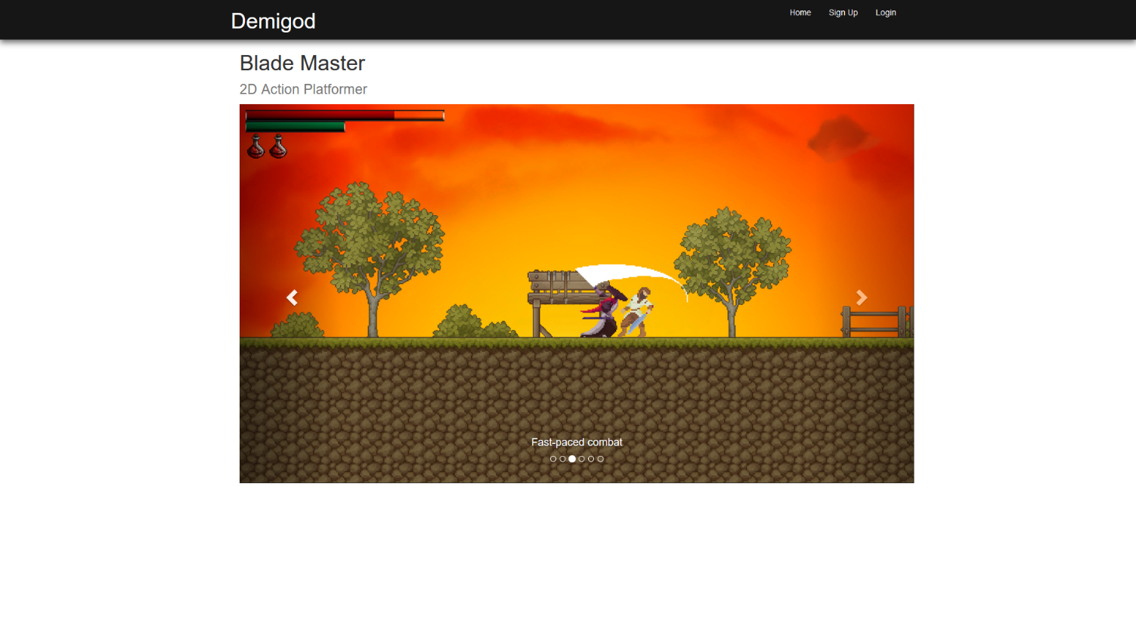
A szoftver célja
Az irány egy olyan 2D action platformer kifejlesztése volt, ami a klasszikus platformingon túl biztosít egy combat orientáltabb játékélményt is.

Slide 3


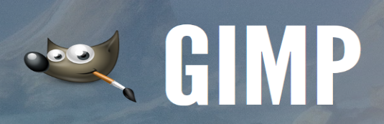
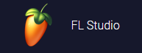
A szoftver műszaki megvalósítása
Játékmotor – Unity 2020.2.5f
Fejlesztői környezet – Visual Studio 2019
Képszerkesztő – GIMP 2.10.22
Hangszerkesztő – FL Studio 12

Slide 4
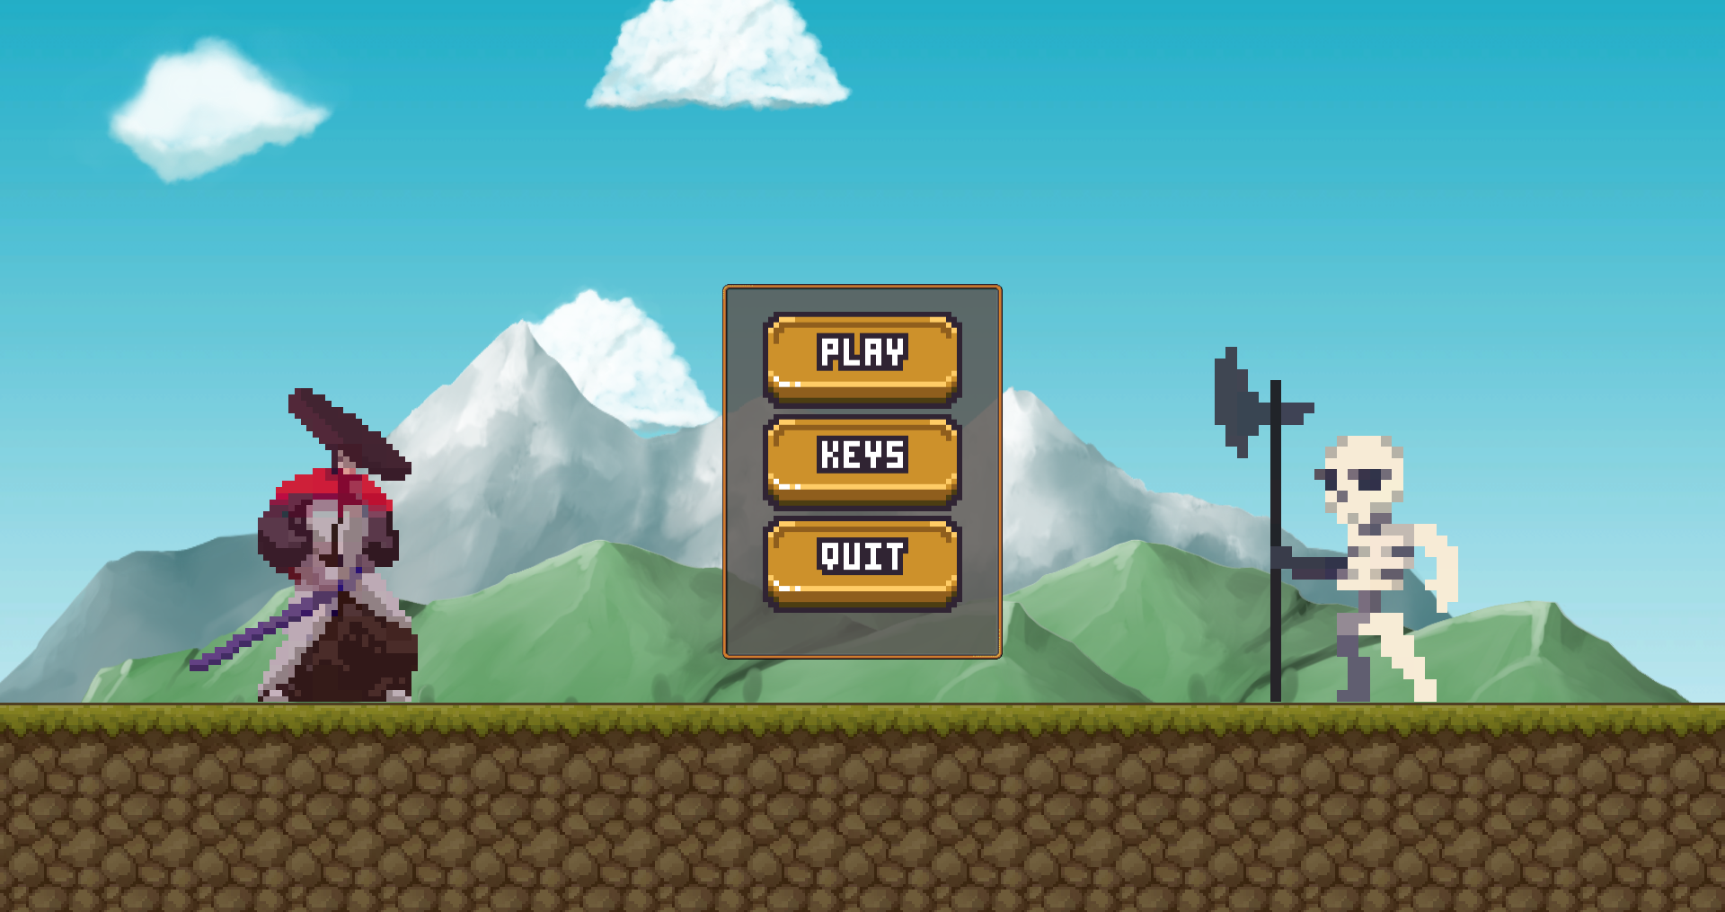
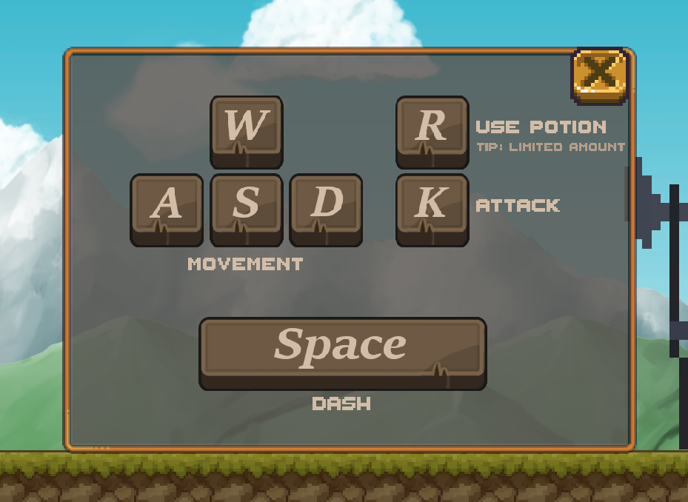
A szoftver működése és forráskódja
Main Menu, Keys
Main menu
Keys

Slide 5
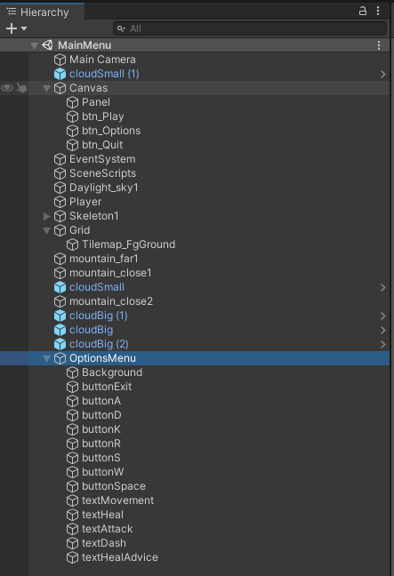
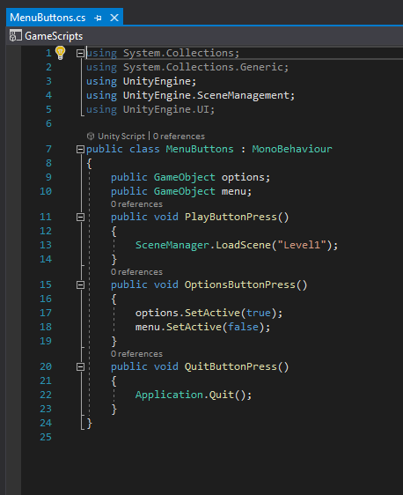
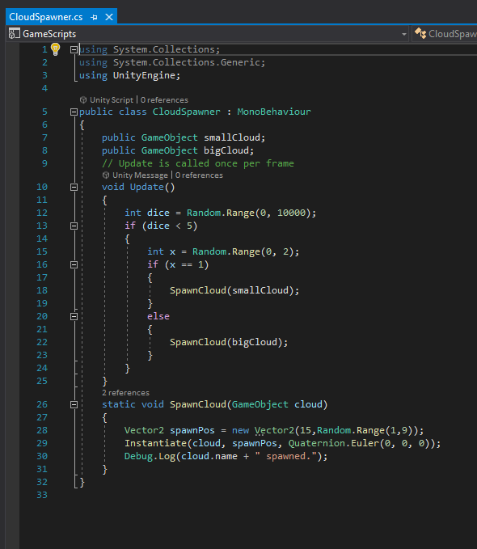
A szoftver működése és forráskódja
Main Menu, Keys
Main menu - Hierarchy
MenuButtons Script
CloudSpawner Script

Slide 6
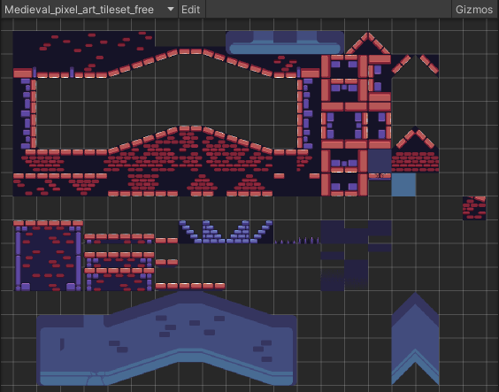
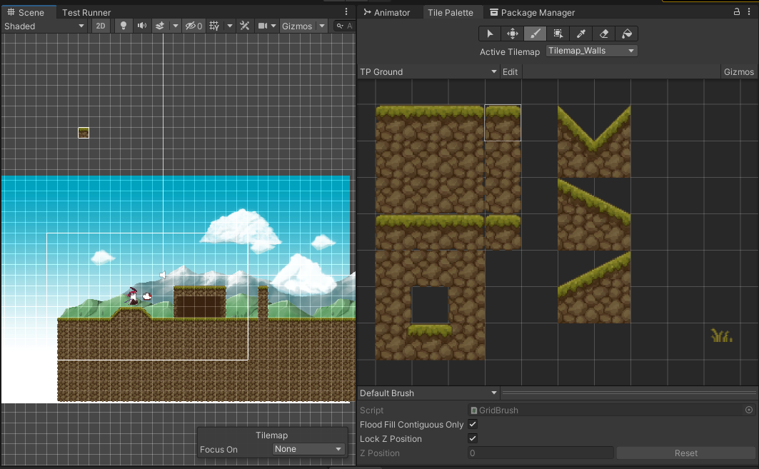
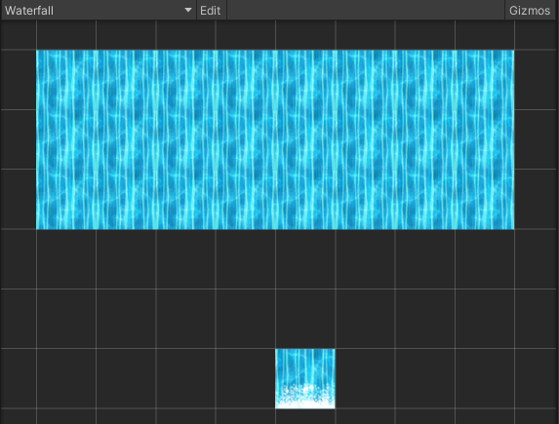
A szoftver működése és forráskódja
Level Design – Tiles, Sprites
Tilemaps
Tile Palettes

Slide 7
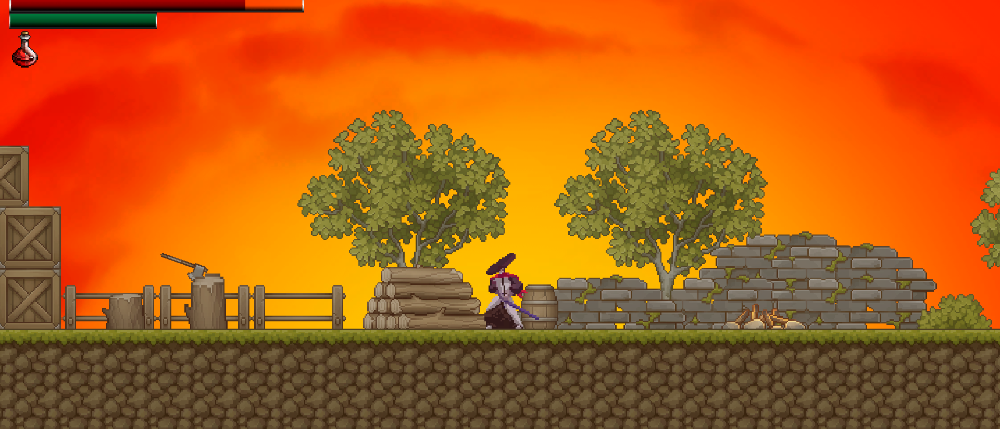
A szoftver működése és forráskódja
Level Design – Tiles, Sprites
Bandit Camp

Slide 8
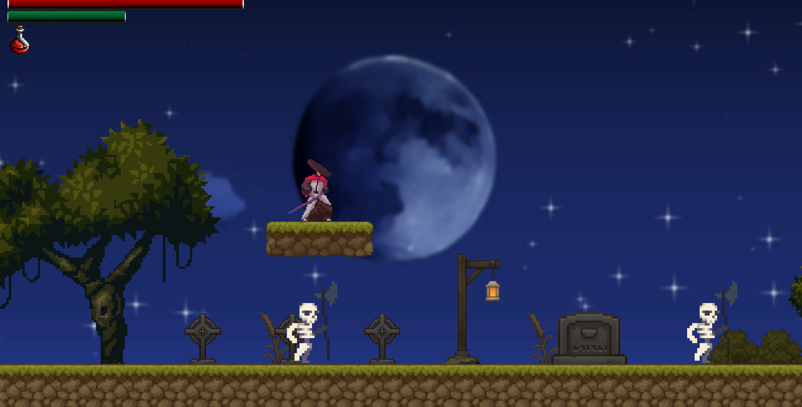
A szoftver működése és forráskódja
Level Design – Tiles, Sprites
Graveyard

Slide 9
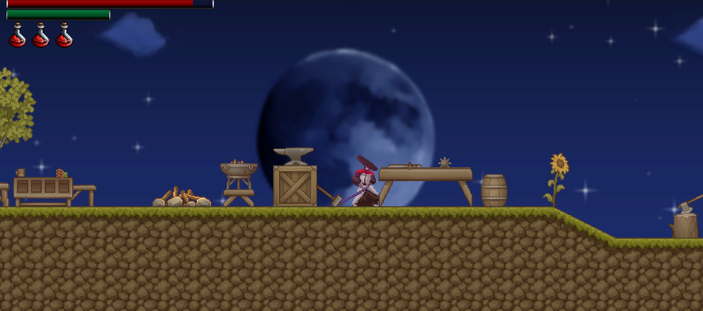
A szoftver működése és forráskódja
Level Design – Tiles, Sprites
Blacksmith

Slide 10
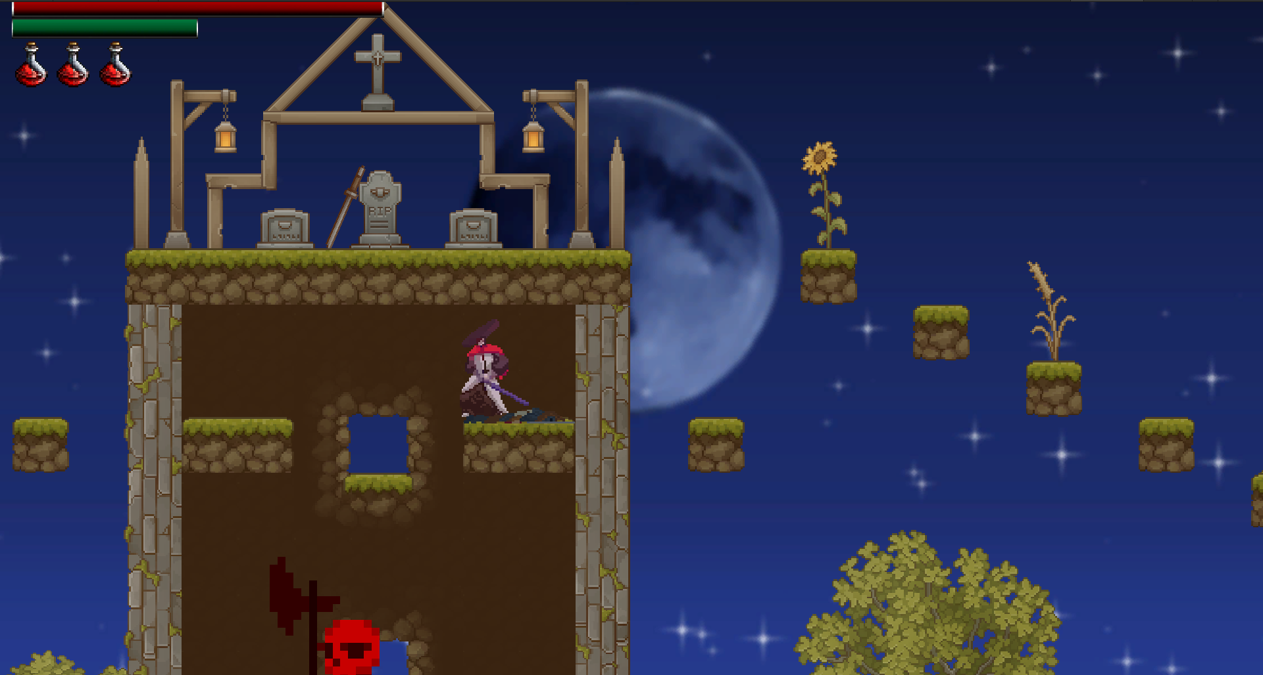
A szoftver működése és forráskódja
Level Design – Tiles, Sprites
Upper Graveyard

Slide 11
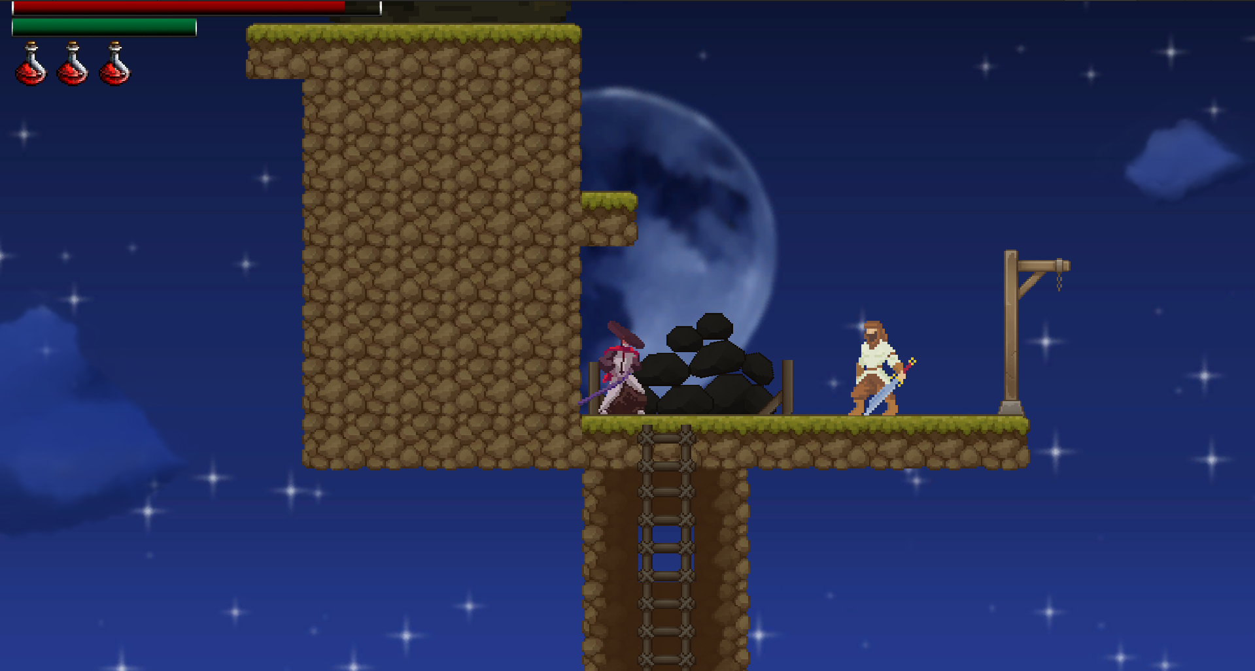
A szoftver működése és forráskódja
Level Design – Tiles, Sprites
Sidezone

Slide 12
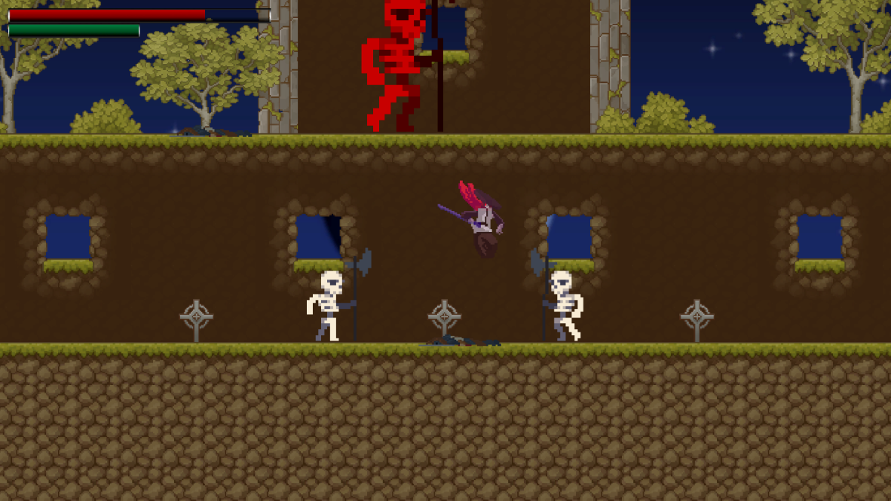
A szoftver működése és forráskódja
Level Design – Tiles, Sprites
Upper Graveyard

Slide 13
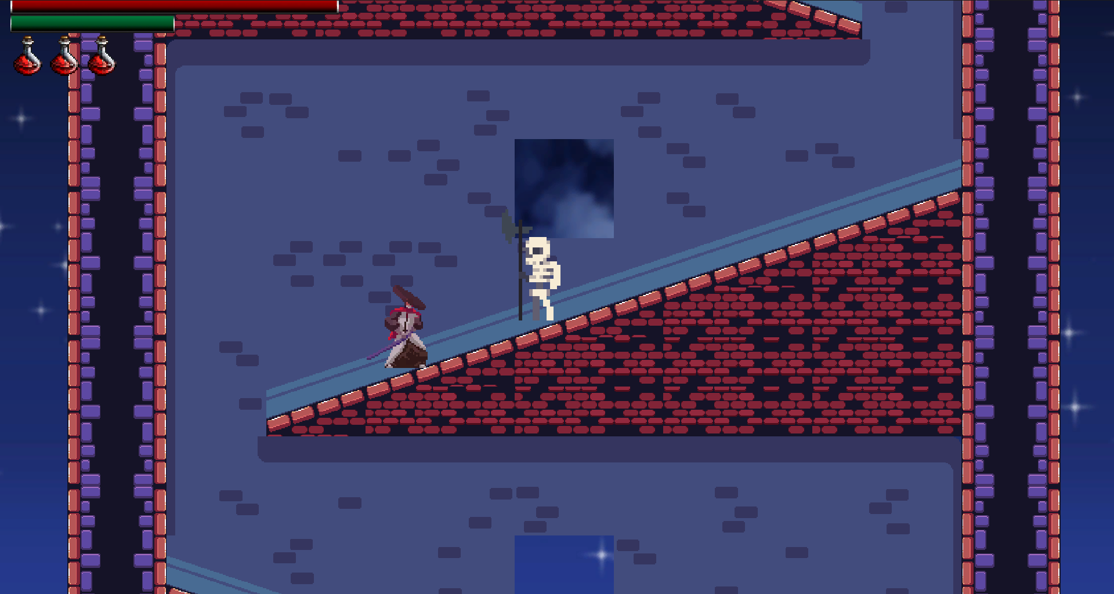
A szoftver működése és forráskódja
Level Design – Tiles, Sprites
Tower Interior

Slide 14
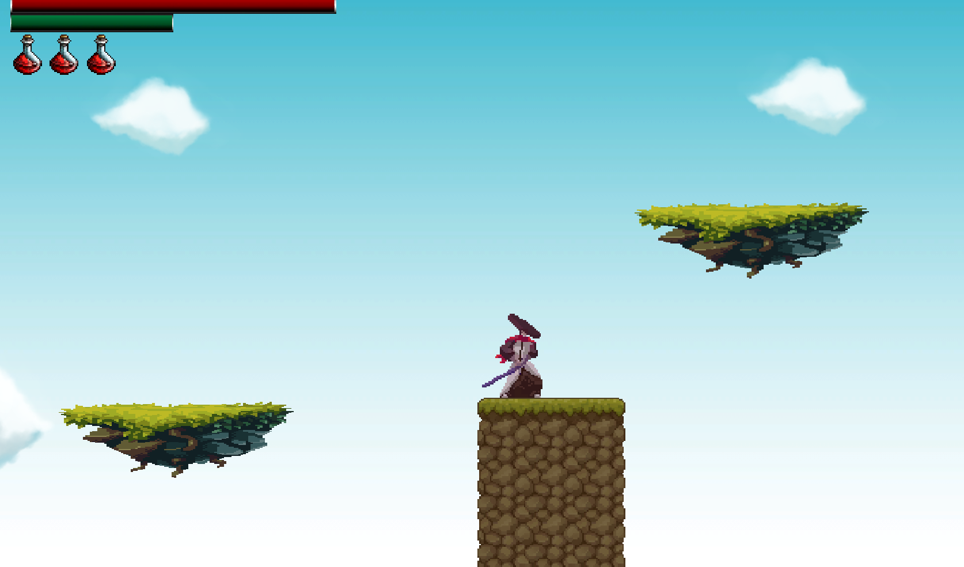
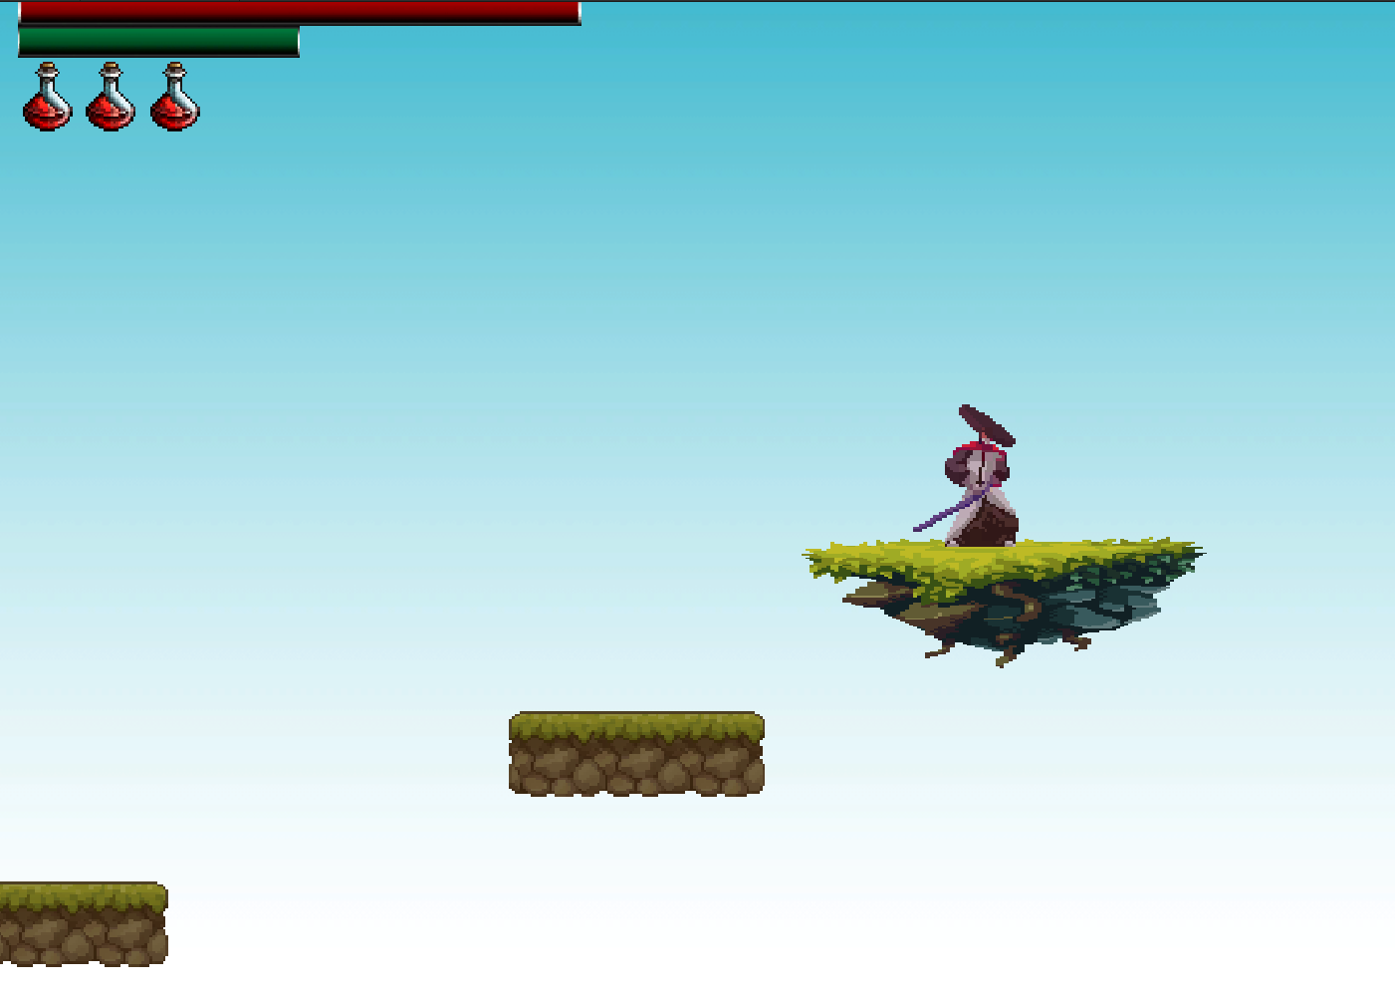
A szoftver működése és forráskódja
Game Elements– Moving Platforms
Moving Platforms

Slide 15
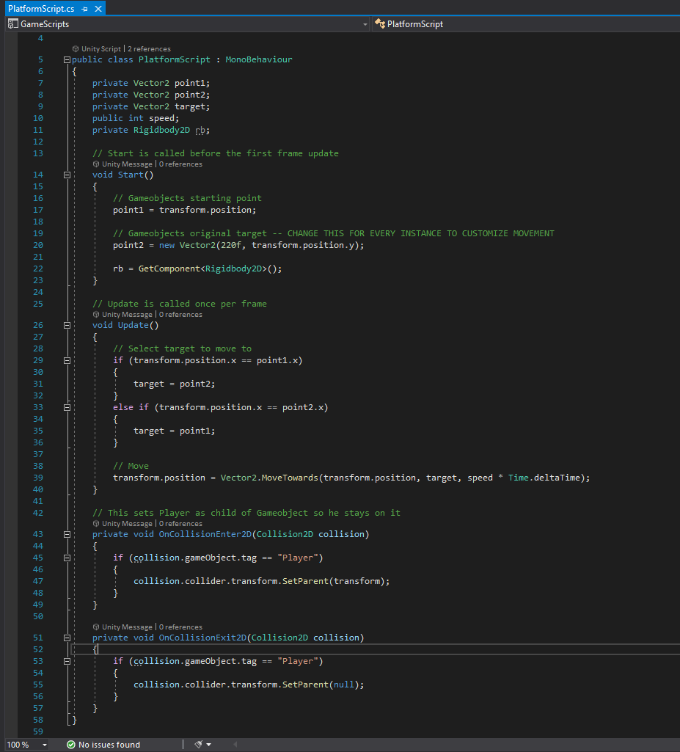
A szoftver működése és forráskódja
Game Elements– Moving Platforms
PlatformScript

Slide 16
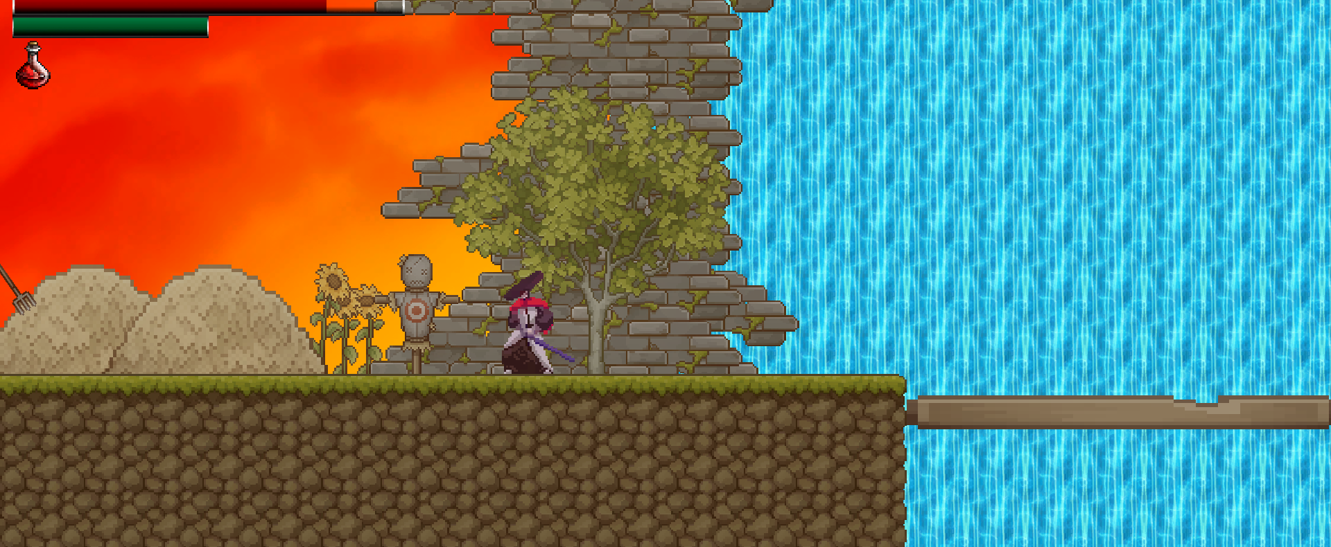
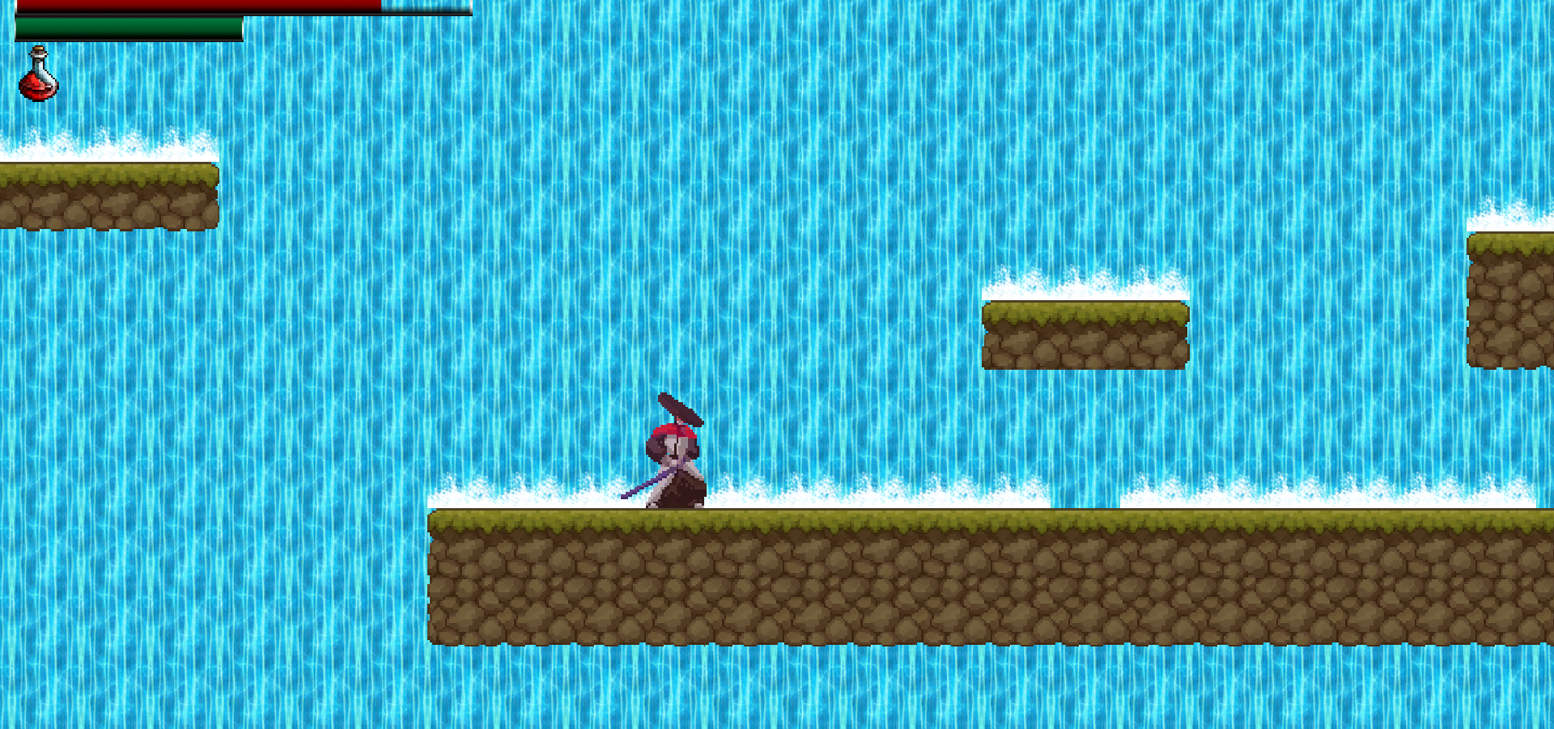
A szoftver működése és forráskódja
Game Elements – Animated Waterfall
Animated Waterfall

Slide 17
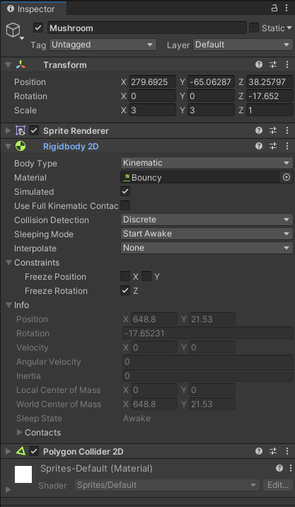
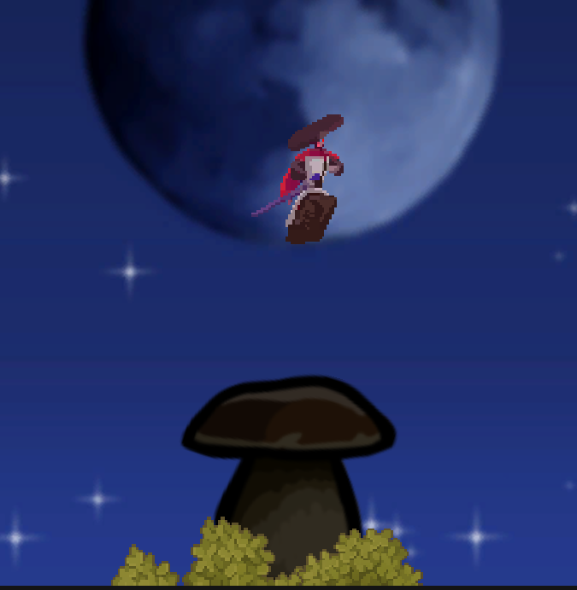
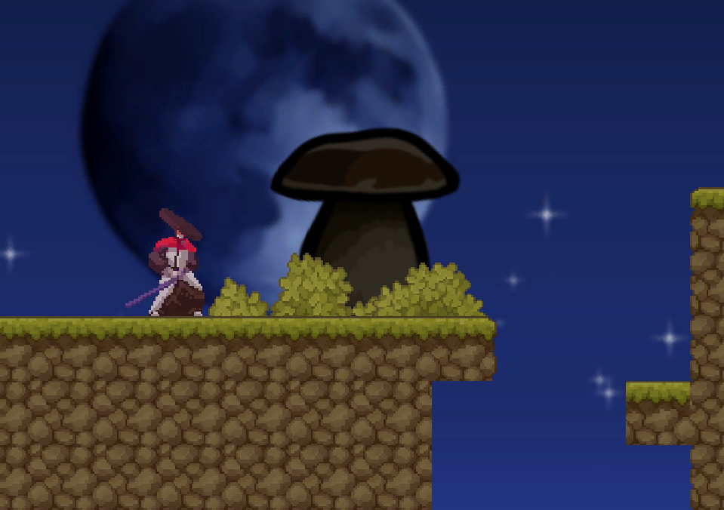
A szoftver működése és forráskódja
Game Elements – Bouncyshrooms
Bouncyshrooms

Slide 18
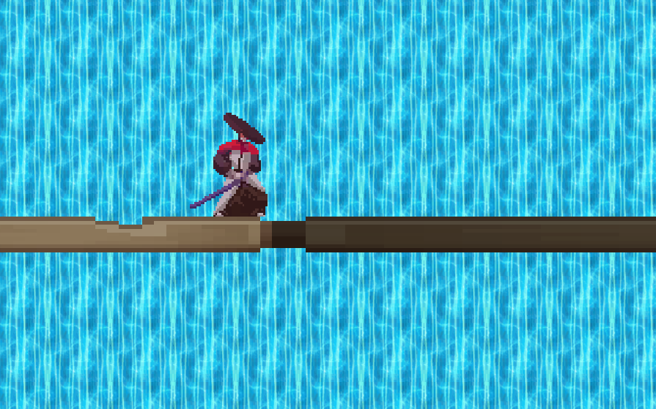
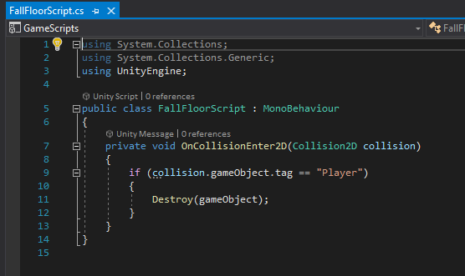
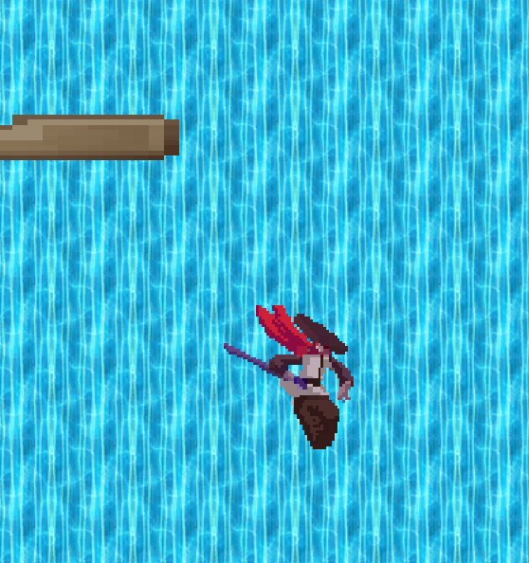
A szoftver működése és forráskódja
Game Elements – Fallfloor
FallFloorScript

Slide 19
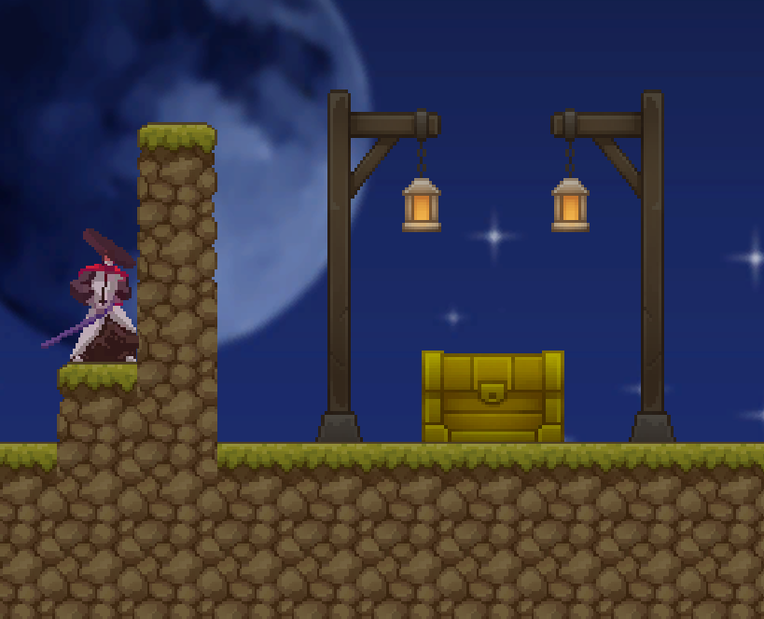
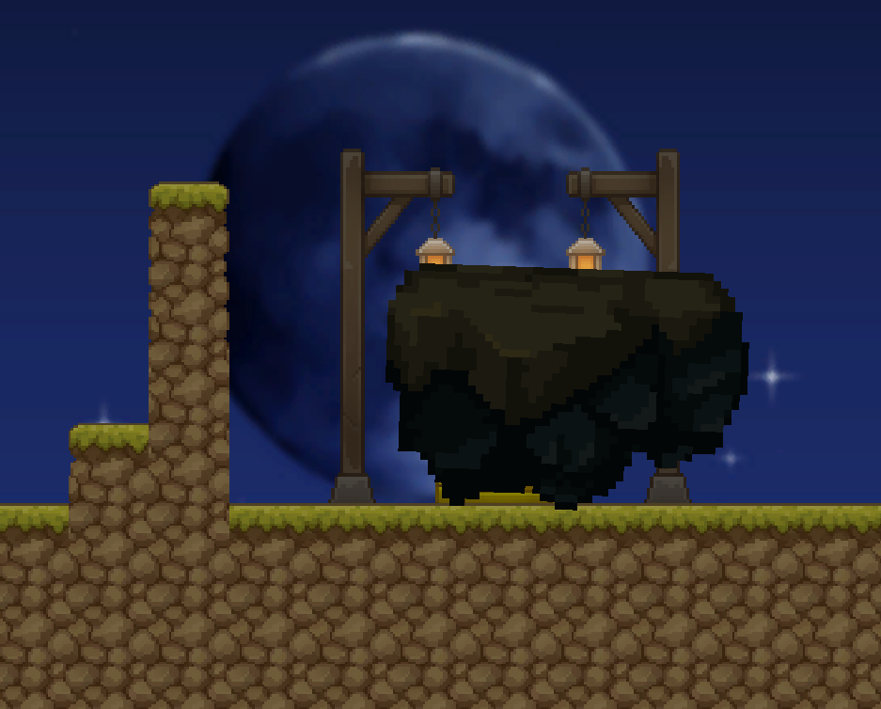
A szoftver működése és forráskódja
Game Elements – FallRockTrap
FallRockTrap

Slide 20
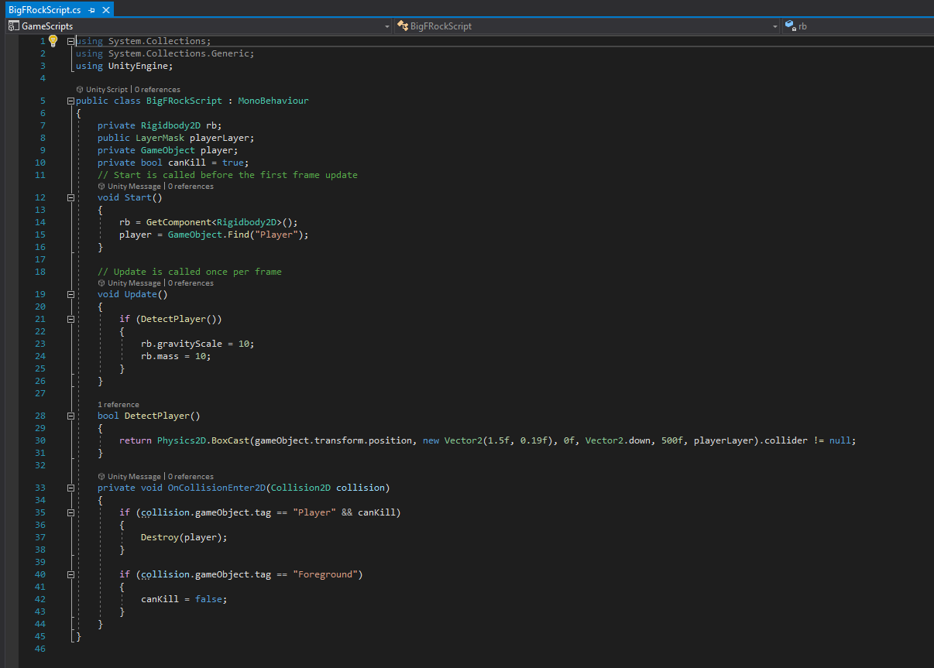
A szoftver működése és forráskódja
Game Elements – FallRockTrap
BigFRockScript

Slide 21
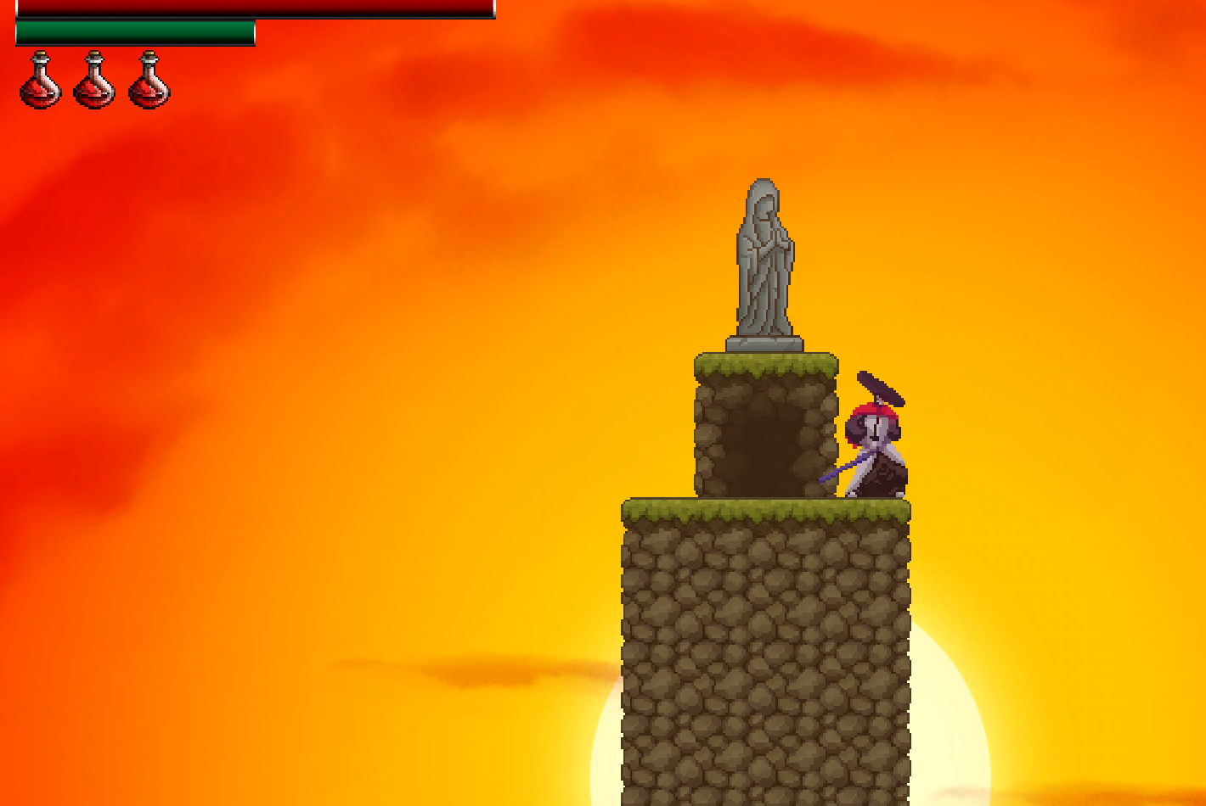
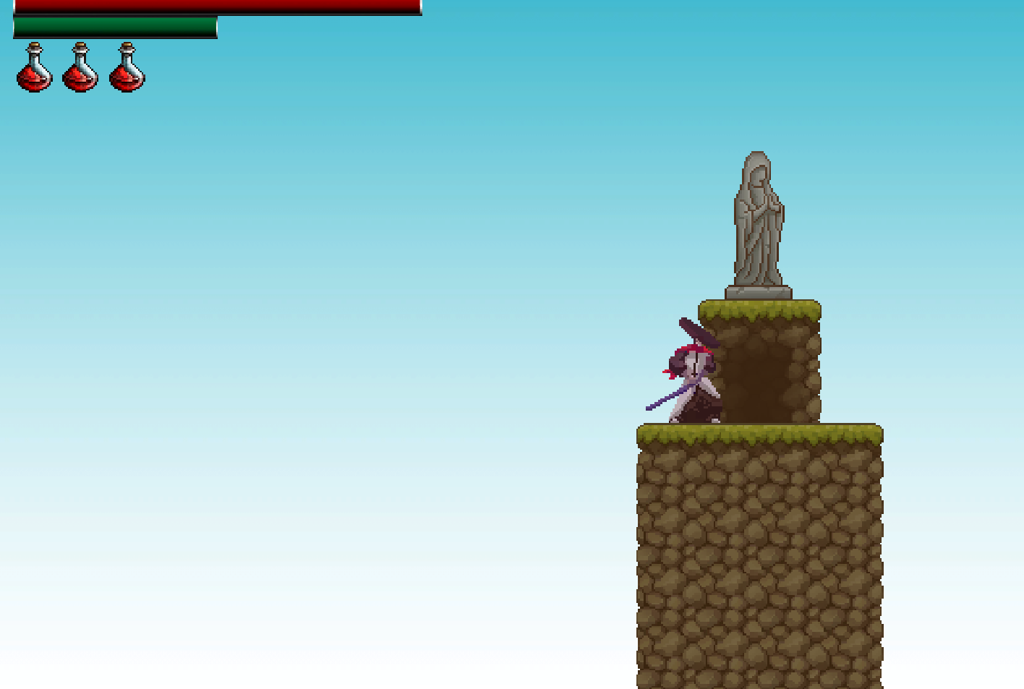
A szoftver működése és forráskódja
Game Elements – Statue
Statue

Slide 22
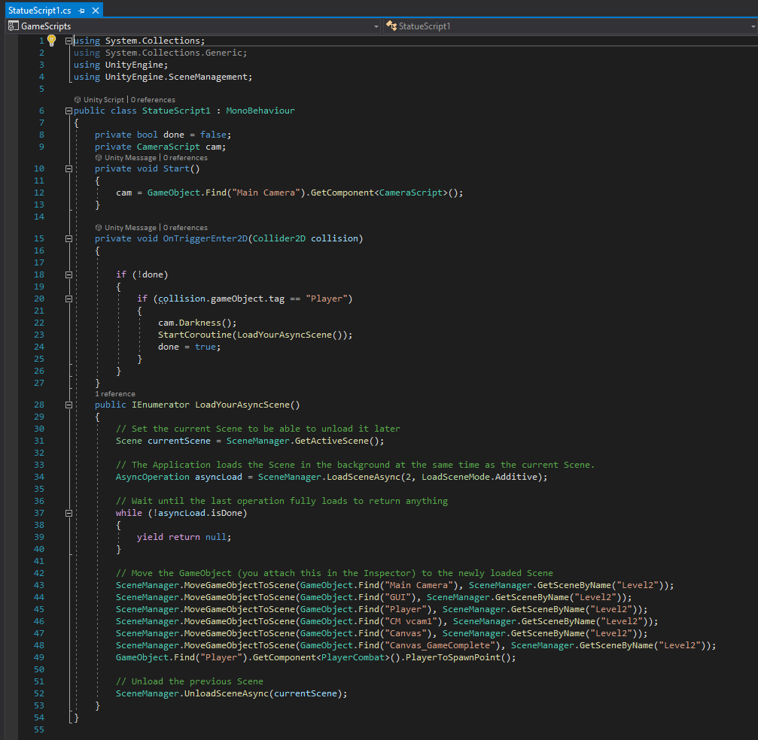
A szoftver működése és forráskódja
Game Elements – Statue
StatueScript

Slide 23
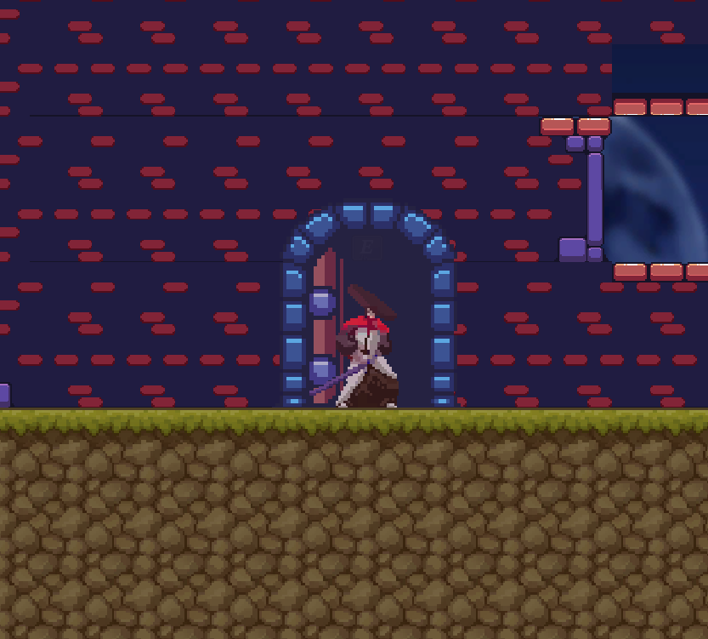
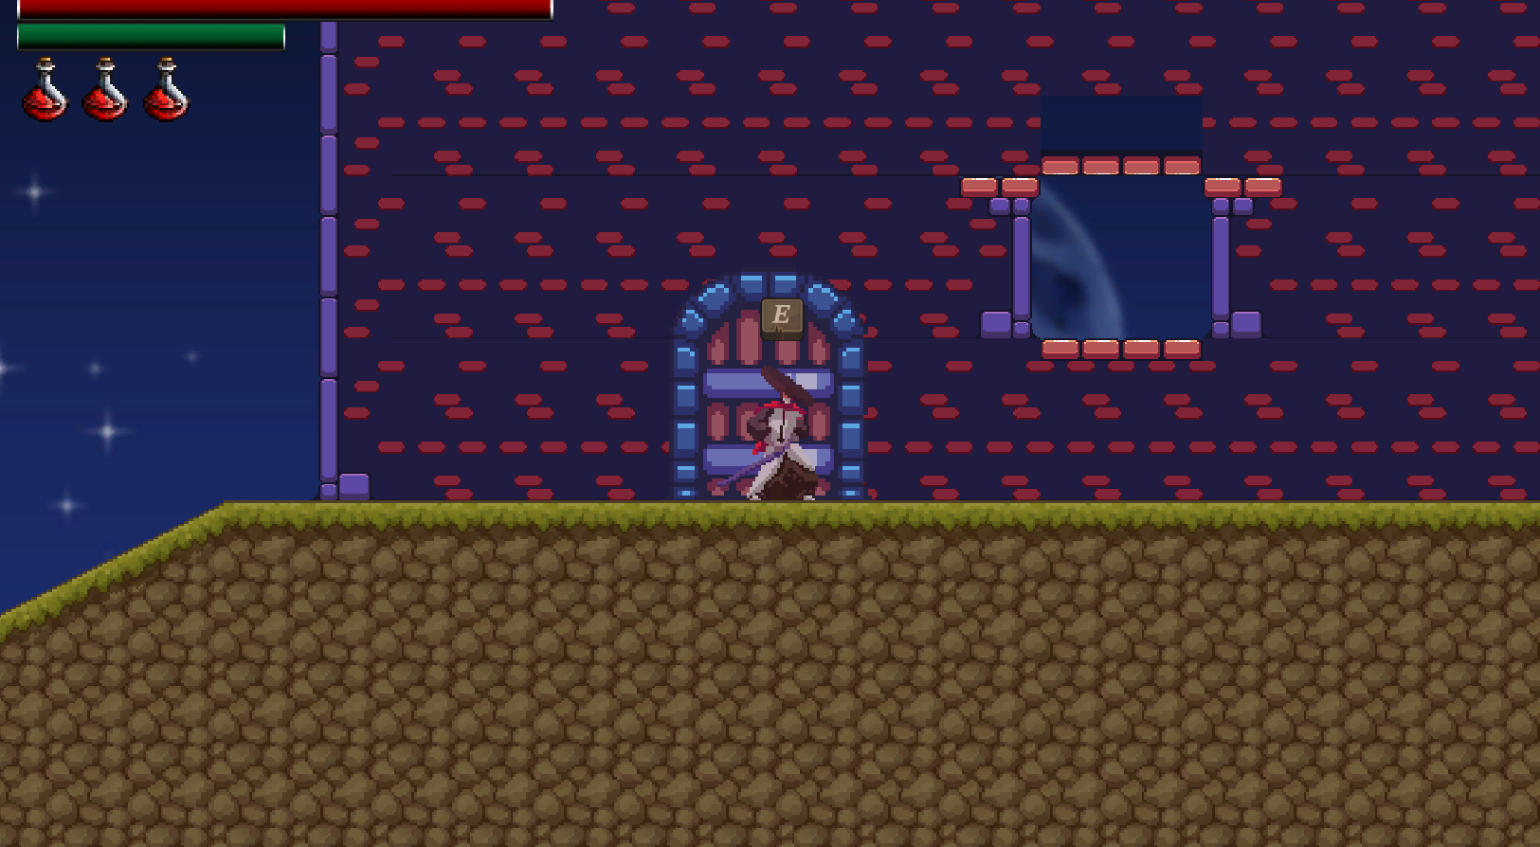
A szoftver működése és forráskódja
Game Elements – Tower Door
Tower Door closed
Tower Door open

Slide 24
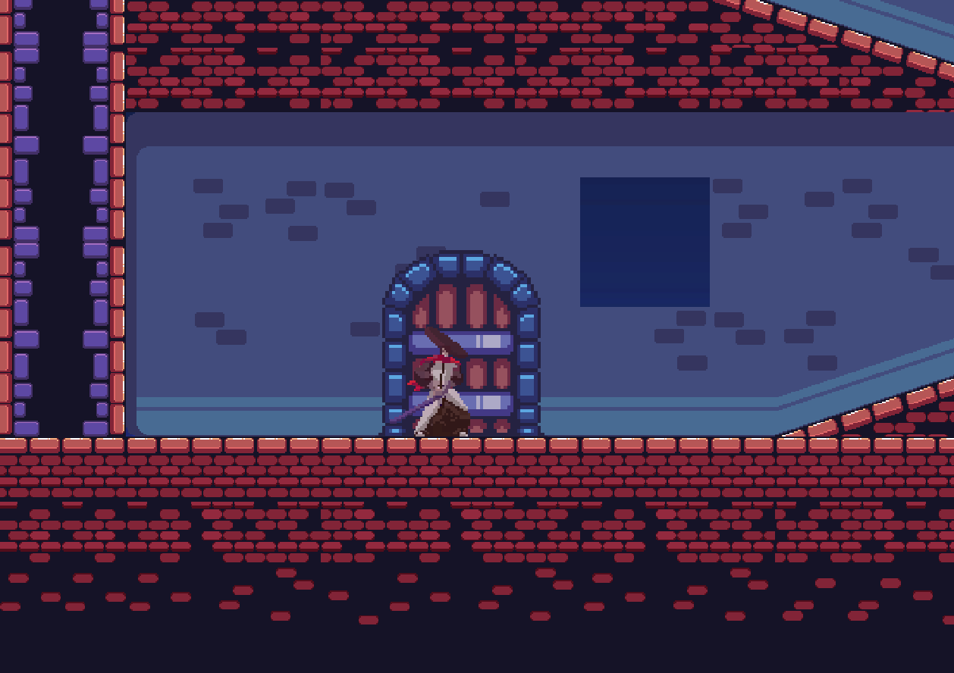
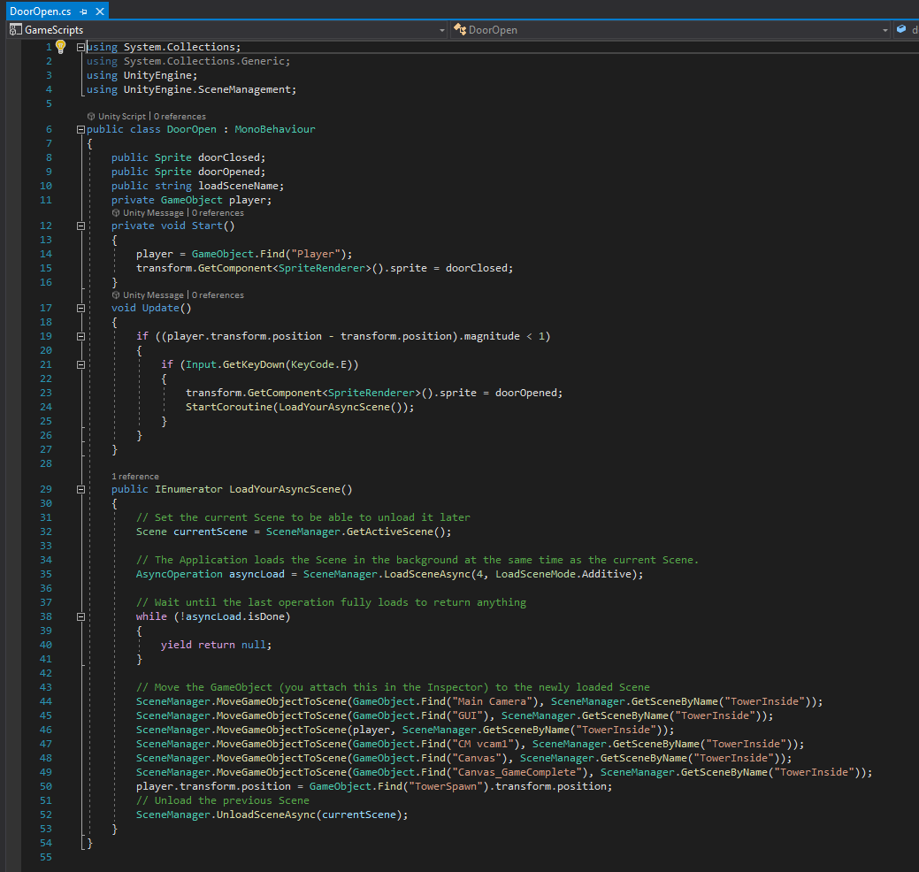
A szoftver működése és forráskódja
Game Elements – Tower Door
The other side
DoorScript

Slide 25
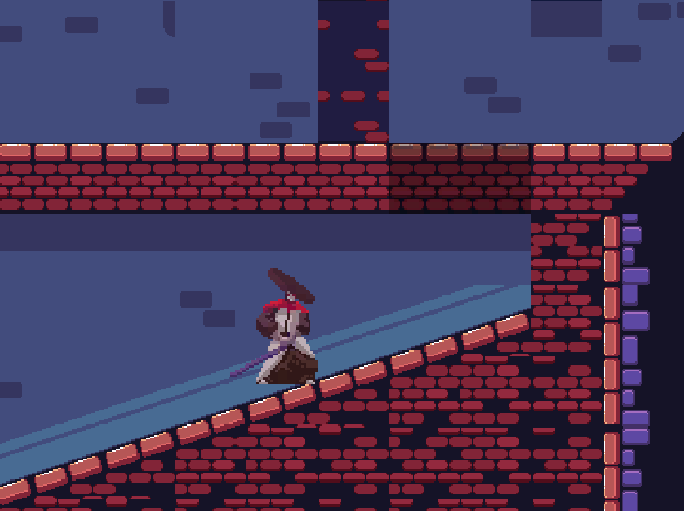
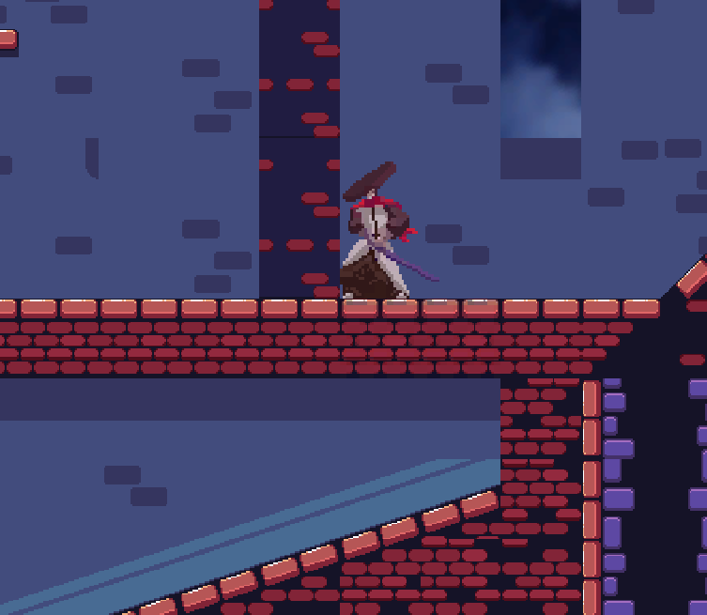
A szoftver működése és forráskódja
Game Elements – Hidden Trapdoor
Open
Closed

Slide 26
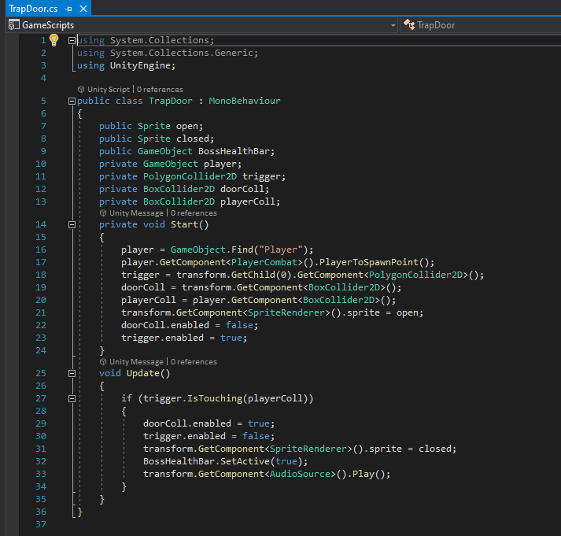
A szoftver működése és forráskódja
Game Elements – Hidden Trapdoor
TrapDoorScript

Slide 27
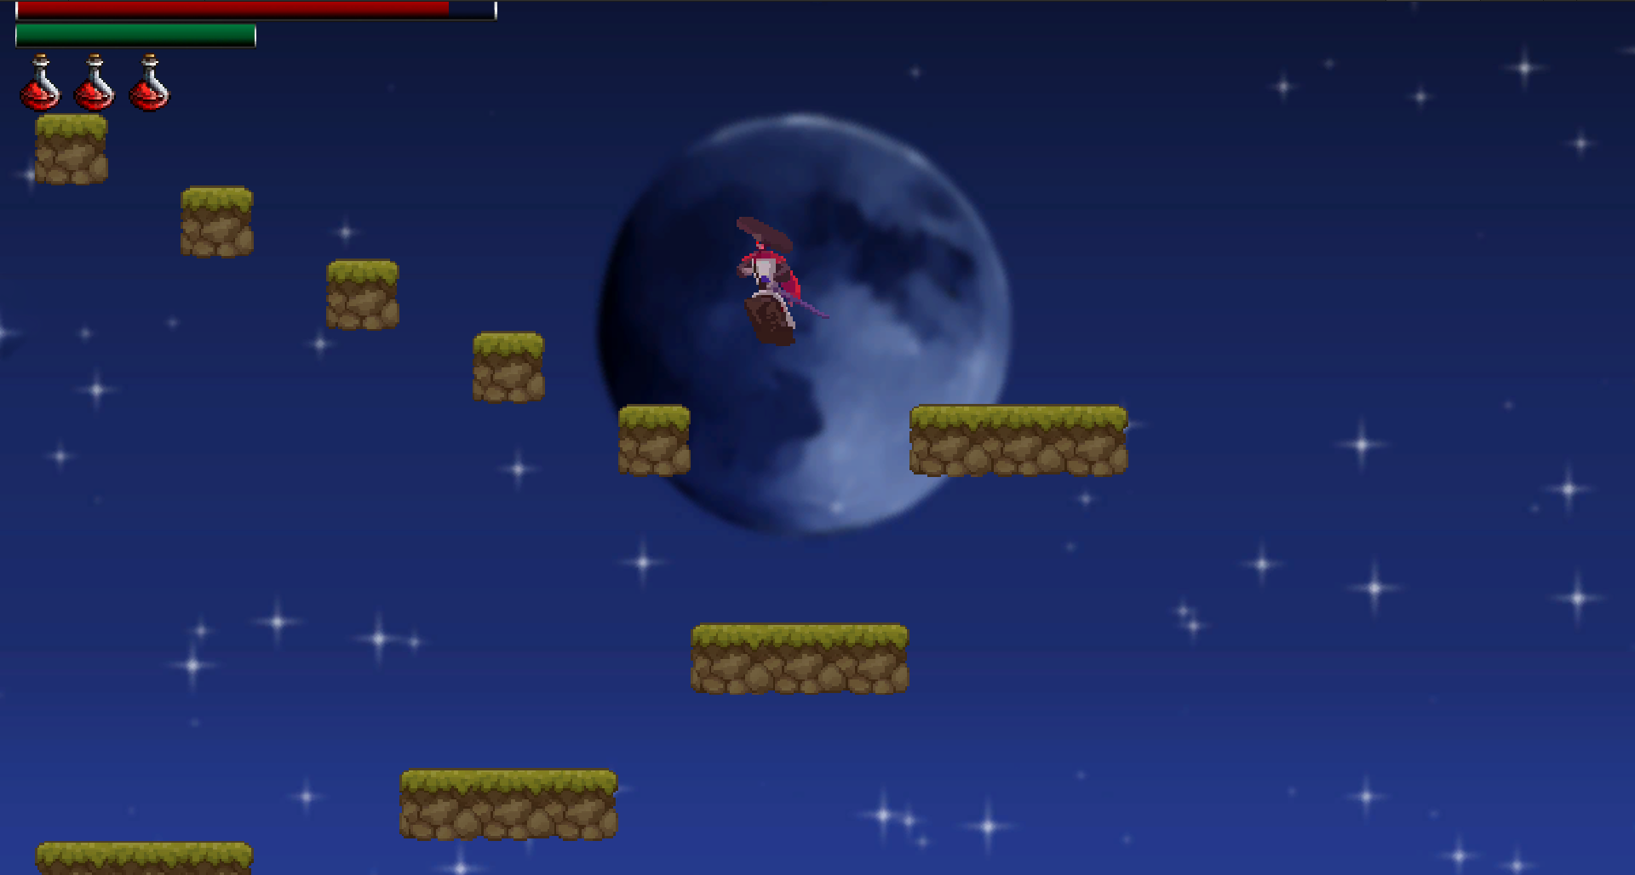
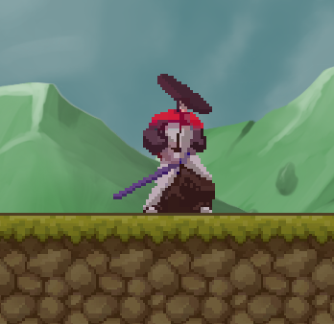
A szoftver működése és forráskódja
Player
Character Model
Controls

Slide 28
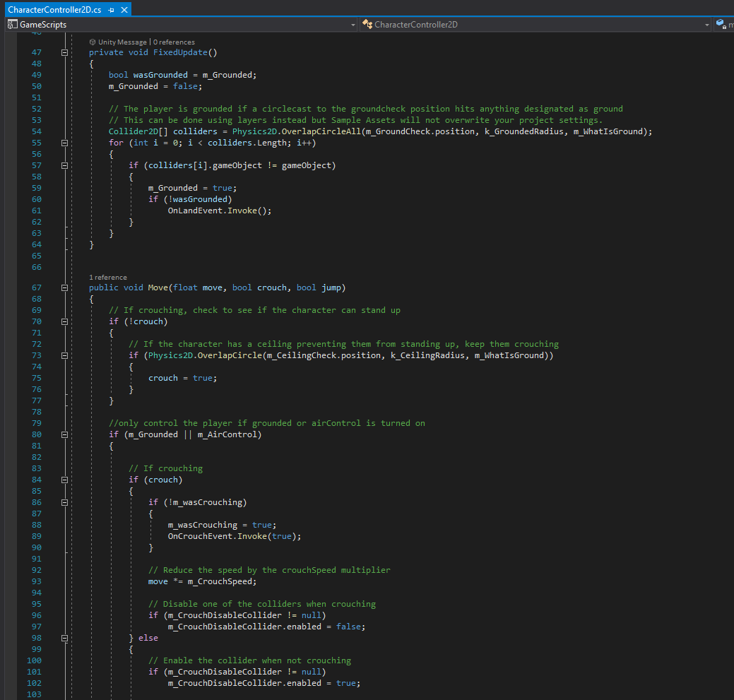
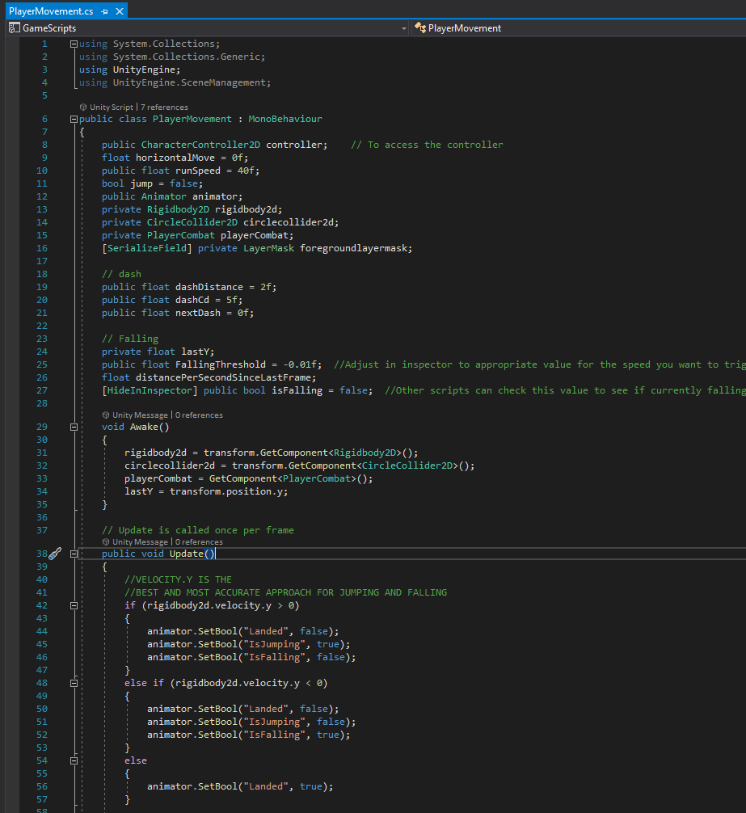
A szoftver működése és forráskódja
Player
Character Controller - részlet
PlayerMovement Script - részlet

Slide 29
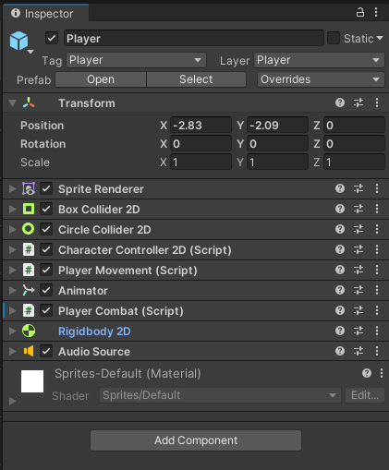
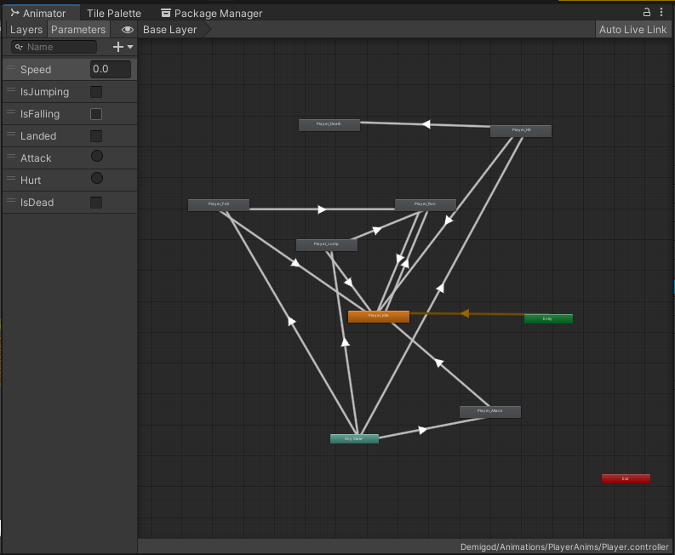
A szoftver működése és forráskódja
Player
Player inspector
Player Animator

Slide 30
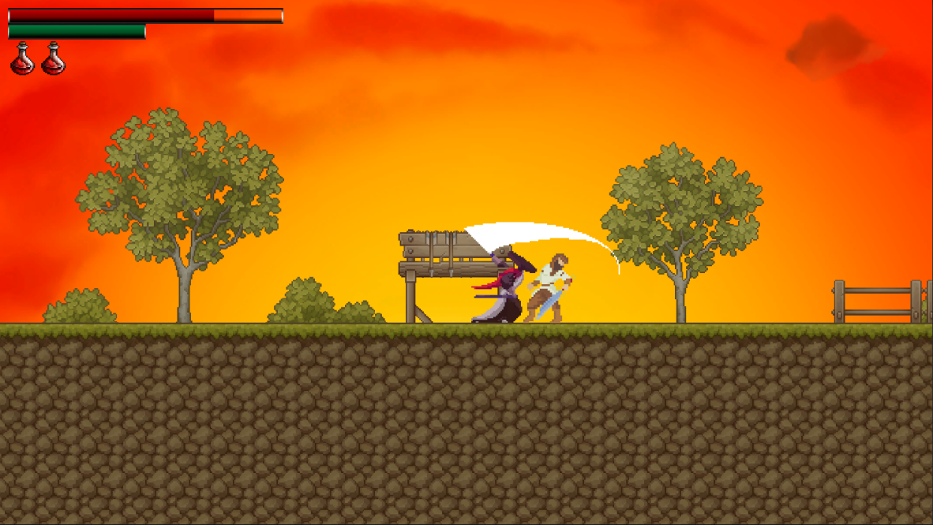

A szoftver működése és forráskódja
Player
Player Attack
PlayerCombat Script - részlet

Slide 31


A szoftver működése és forráskódja
Player
Player Death
Player Hit

Slide 32



A szoftver működése és forráskódja
GUI
GUI kinézet
StaminaBar DisplayScript
PlayerHealthDisplayScript

Slide 33


A szoftver működése és forráskódja
Enemies - Bandit
Character Model
Movement

Slide 34

A szoftver működése és forráskódja
Enemies - Bandit
BanditBehaviorScript - részlet

Slide 35


A szoftver működése és forráskódja
Enemies - Bandit
Bandit Death
Bandit Attack

Slide 36

A szoftver működése és forráskódja
Enemies - Bandit
BanditBehaviorScript - részlet

Slide 37



A szoftver működése és forráskódja
Enemies - Skeleton
Character Model
Skeleton Attack
Skeleton Death

Slide 38

A szoftver működése és forráskódja
Enemies - Skeleton
EnemyBehaviorScript - részlet

Slide 39

A szoftver működése és forráskódja
Enemies - Skeleton
EnemyHealthScript - részlet

Slide 40


A szoftver működése és forráskódja
Enemies - Skeleton
Hitbox and TriggerArea
TriggerAreaCheckScript

Slide 41


A szoftver működése és forráskódja
Enemies - Skeleton
HotZone
HotZoneCheckScript

Slide 42

A szoftver működése és forráskódja
Enemies - SkeleMiniBoss
Skeleton Mini Boss

Slide 43


A szoftver működése és forráskódja
Enemies - NecromancerBoss
Character Model
Logic

Slide 44

A szoftver működése és forráskódja
Enemies - NecromancerBoss
NecromancerScript - részlet

Slide 45


A szoftver működése és forráskódja
Enemies - NecromancerBoss
Boss Ability - SkullFlame
SkullFlameScript

Slide 46


A szoftver működése és forráskódja
Enemies - NecromancerBoss
Boss Phases
OrbSpawnerScript

Slide 47



A szoftver működése és forráskódja
A játék vége

Slide 48

A szoftver tesztelése
UNIT teszt
Unity Test Framework 1.0.18.
Nunit 3.5

Slide 49

A szoftver tesztelése
UNIT teszt script

Slide 50

A szoftver tesztelése
Teszteredmények

Slide 51


A weboldal
Küllem

Slide 52


A weboldal
Sign Up és Log In

Slide 53

A weboldal
Adatbázis

Slide 54


A weboldal
Scriptek

Slide 55


Projektszervezés
Git 2.31.1
GitHub
GitHub Desktop
Gitbash

Slide 56
About the purpose of software
The goal was to develop a 2D action platformer that goes beyond the classic platforming style and introduces a more combat-oriented gameplay giving a faster and more challenging feel for the user.
What we wanted to achieve was to keep the „good old” elements of other platformers that most users are already used to and expect from a game like this (interesting maps that can be conquered through swift and responsive movements) while also creating more tension by giving the oppurtunity to face-off enemies that hit hard and oppose the user relentlessly although have specific, expolitable weaknesses that allow them to be overcomed.
Graphically speaking we generally followed the same principles already established above. (And truth be told, because our work was based on free assets we were quite limited in that area).

Slide 57
How the software works
The user starts in the main menu, where he can check out the controls, start the game itself, or exit the application. Assuming he starts the game he will find himself in the skin of the Player, a fallen samurai, lost in a strange world.
The first part of the game (Level1) is all about platforming to help the user get used to the controls and the Unity gameengine’s physics, that we utilize through in-built components (like Rigidbody2D) and corresponding methods by applying force on that body for it’s movement capabilities.
This area also introduces the „Moving Platform” gameobjects, that allow the player to travel otherwise unreachable distances by utilizing the same physics components that were applied on the player character.

Slide 58
How the software works
The next section (Level2) introduces the combat system by immeadietly throwing the player to the „Bandit Camp” where he confronts multiple enemies. These bandits guard one specific spot while they are idle but shift their focus and start attacking as the player enters their aggro range. They move and attack fast what was mainly achieved through setting their animations and limiting their cooldowns in their scripts. The rest of the level is more platforming.
The last game section before the boss fight (Level3) has three bigger parts: a lower and upper graveyard (these are occupied by skeleton enemies that are slower than the bandits, but have a scpecial attack, the Rage, that triggers when their HP drops, and means they turn red, attack faster, and in quick succession). There is also a Skeleton mini boss, that is basiclly just a bigger and meaner version of it’s smaller counterparts. The third part is between the two graveyards, and it’s the most challenging platforming section of the game that has „Bouncyshrooms”, mushrooms, that have a unity2d material that makes the player able to do huge jumps off of them.
The boss is in a tower, where the player has to defeat the evil necromancer who created the aforementioned skeletons. It’s a hard fight even for experinced users, because not only this enemy attacks from a distance by conjuring „SkullFlames” but has multiple phases, where he becomes harder and harder to reach and damage. But if the player succeeds he is welcomed by the „Game Complete” screen, and the game ends.

